Slide 1
動画制作 ７班
プレゼンテーション
14FI025 榎本 美穂
14FI026 遠藤 百合加
14FI027 太田 由布樹
14FI028 荻田 幸太郎

Slide 2
作品のねらい
コミカルで非現実的な作品を作る

Slide 3
作品の流れ
学生証を無くし、探し始める
ドッペルゲンガー登場

Slide 4
作品の流れ
学生証を取り返す
現実世界に帰る

Slide 5
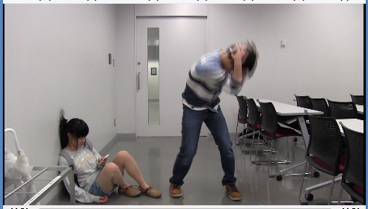
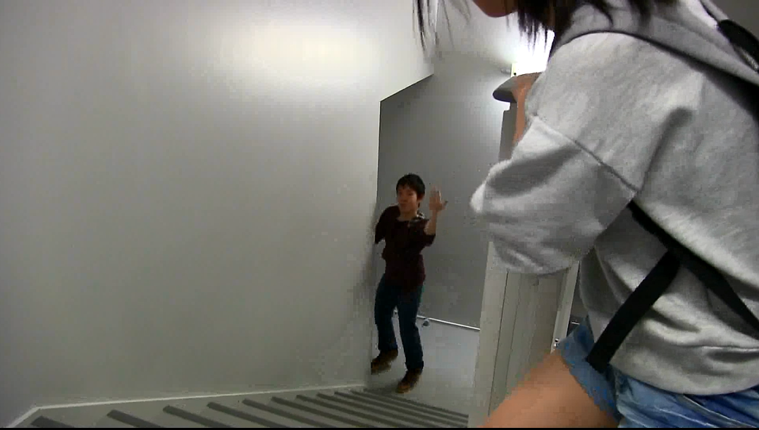
撮影時の工夫
コミカルな表現
同一空間に同一人物を登場させる表現

Slide 6
編集時の工夫
異世界へ行き来する際の表現
走るシーンの制作

Slide 7
作品概要
作品タイトル「学生証を求めて」
監 督：14FI027 太田
主人公：14FI026 遠藤
親 友：14FI028 荻田
撮 影：14FI025 榎本(主担当)
編 集：14FI025 榎本(主担当)
音 響：14FI026 遠藤(主担当)

